Slide 1
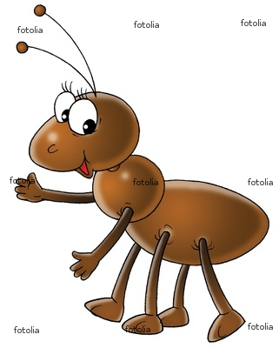
ПУТЕШЕСТВИЕ
МУРАВЬЯ

Slide 2
Как появились одуванчики
Шла по городу Весна, Кошелёк несла она. Краски яркие и кисти Нужно было ей купить. Приоткрыла кошелёк, А монетки Скок, скок, скок!-
Раскатились, убежали, Одуванчиками стали. Елена Приходько

Slide 3
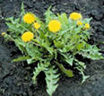
Уронило солнце Лучик золотой. Вырос одуванчик, Первый, молодой. У него чудесный Золотистый цвет. Он большого солнца Маленький портрет. О. Высоцкая

Slide 4
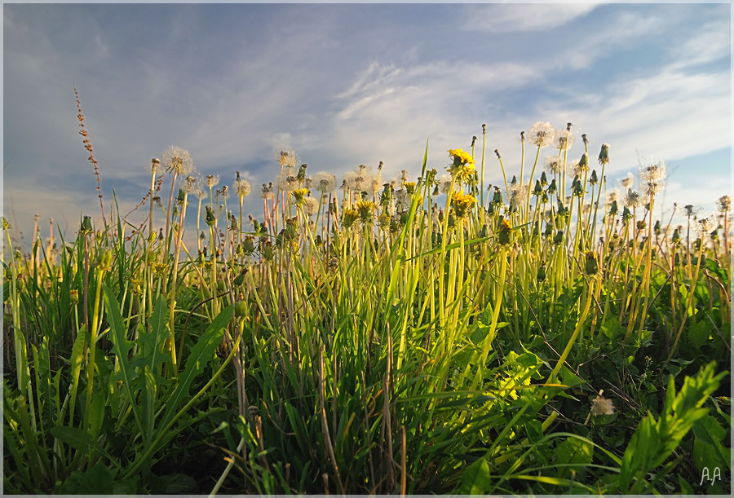
Из шариков пушистых Над пестрым летним лугом Летят парашютисты Вдогонку друг за другом. Едва земли коснутся — Уснут, как на диванчике. А по весне проснутся... и будут - одуванчики! И.Токмакова

Slide 5
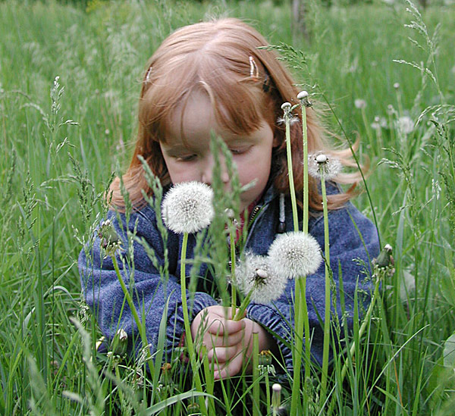
Одуванчик Был я Солнышком Лучистым. Стал я Облачком пушистым. С.Пшеничных

Slide 6
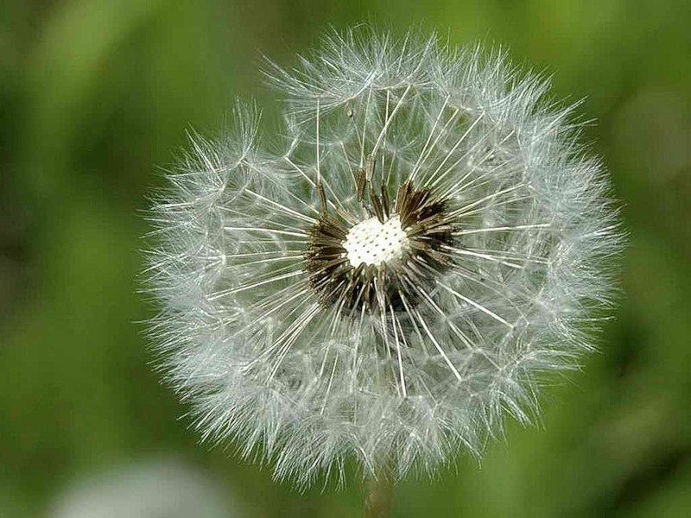
Одуванчик Стоит он у стёжки На тоненькой ножке, Гордится обновой - Шапкой пуховой. Померить ту шапку Жуку захотелось, Едва прикоснулся, Она разлетелась. И.Винокуров

Slide 7
Одуванчик Одуванчик придорожный Был, как солнце золотым, Но отцвёл и стал похожим На пушистый белый дым. Ты лети над тёплым лугом И над тихою рекой. Буду я тебе, как другу, Долго вслед махать рукой. Ты неси на крыльях ветра Золотые семена, Чтобы солнечным рассветом Возвратилась к нам весна. Владимир Степанов

Slide 8
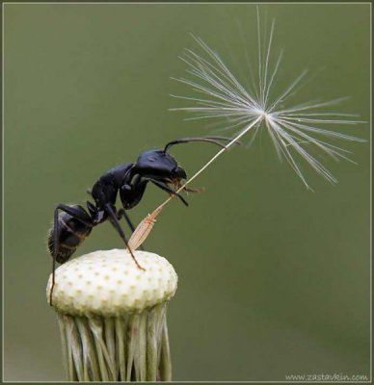
ОДУВАHЧИK Отчего прохладно стало Одуванчику в боpу? Оттого, что прошлой ночью Облысел он на ветру! Т.Белозёров

Slide 9
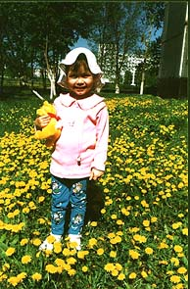
Есть один такой цветок, не вплетешь его в венок. На него подуй слегка: Был цветок - и нет цветка
Золотой и молодой за неделю стал седой, А денечка через два облысела голова, Спрячу-ка в карманчик бывший ...
Рос шар бел, ветер дунул - шар улетел
Я шарик пушистый, белею в поле чистом, А дунул ветерок, остался стебелек
В летний солнечный денек золотой расцвел цветок. На высокой тонкой ножке все дремал он у дорожки, А проснулся - улыбнулся: - вот пушистый я какой! Ах, боюсь, что разлечусь, тише, ветер луговой!
На зеленой хрупкой ножке вырос шарик у дорожки. Ветерочек прошуршал и развеял этот шар

